Slide 1
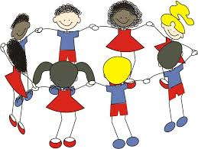
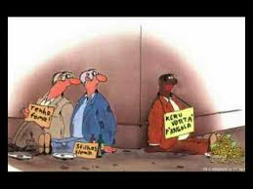
A Encruzilhada da(s) Universidade(s) Moçambicana(s): academia, psicopolítica, género e o (neo)liberalismo no século XXI
FORGES, Maputo 29 de Novembro
José P. Castiano
Dulce Maria Passades Pereira
Ricardo Raboco

Slide 2
Estrutura da Apresentação
Problemática de alinhamento;
Contexto Glocal;
Formula mágica;
Neoliberalismo;
Psicopolitíca;
Género

Slide 3
Problemática de Alinhamento do FORGES: utopia?
É possível um projecto entre as IES (FORGES) com bases de culturas académica diversificadas?
Estaremos a pensar no paradigma união da (multi)diversidade!!
O que seria Cultura académica? O que é qualidade nas IES no quotidiano das mesmas?
Como funciona a mobilidade epistémica entre os membros do FORGES ou melhor, os académicos circulam nas várias IES membros? Existem projectos ou linhas de pesquisas comuns na diversidade?
Existe a agenda gestão, liderança e género nas IES, ou seja, o que faz ou pode fazer o FORGES?
Como funciona autonomia académica num projecto conjunto multi-culturalista?
Estaremos a capitalizar esta riqueça culturalista ou pautamos por criar políticas rasas, lineares e fixas?
A crise de 2008 demorou mas chegou aos membros do FORGES, eis a questão: nós cá (ainda) não falamos de austeridade, mas sim (um pouco) sobre o neoliberalismo: como funcionam as IES no contexto neoliberal? (ouvirmos da experiência de Portugal que ja passou por este fase);
Quais sao os valores das IES no FORGES? (valores da UP: autonomia, Liberdade e democracia, excelência, confiança, glocalidade, responsabilidade social e justiça e equidade)

Slide 4
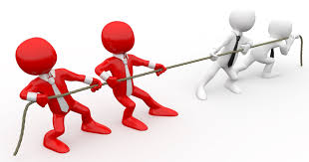
Contexto Glocal
“A Encruzilhada da(s) Universidade(s) Moçambicana(s)”
Academia – tecnocientífico, fundido num projecto culturalista, humanista, democrático e de cidadania (IES, 53); É possível que a universidade moçambicana forme o homem moçambicano que seja tecnicamente, cientificamente e sobretudo moralmente “superior”?
Neoliberalismo (monstro/homo economicus ), veio informar as mais de 50 IES no país elas não estavam preparadas para a conjuntura do boom dos recursos naturais;
Psicopolítica (BigBrother-mundialização das redes sociais )
Género- etnopráticas do quotidiano das mulheres e dos homens nas IES
Um filósofo, um politólogo e uma psicóloga social não passam de mendigos que estão angustiados em frente a várias latas de lixo, vasculhando-as e tentando adivinhar em qual delas encontrará um pouco de alimentos

Slide 5
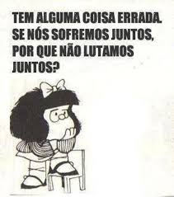
Formula Mágica?
:

Slide 6
Neoliberalismo
O neoliberalismo é um desses mitos que se instalou no debate público moçambicano devido à sua suposta “monstruosidade”;
Na verdade, vivemos num contexto (neo)liberal, caracterizado pelo predomínio do económico sobre o político e sobre o ético e até sobre o direito. A economia tornou-se a instância reguladora e legitimadora da acção política da governação (exemplo disso é a chamada “diplomacia económica”), e da acção moral (pelo dinheiro podemos fazer tudo),

Slide 7
Psicopolitíca
Destacam-se aqui o aparecimento de novos espaços públicos, a reconfiguração (e até a restrição) dos espaços da liberdade individual assim como o perecimento de utopias.
Esta encruzilhada é produto do desenvolvimento maciço das novas tecnologias que não só encurtaram as distâncias entre os homens, trazendo novos espaços públicos (mídia, faceboock, whatsapp, etc.), como também misturam o público e o privado, o tempo livre com o tempo de trabalho. O homem privado desaparece porque ficou nú perante o Big Brother que o vigia por toda noite e dia, no espaço público e privado.

Slide 8
Género
Na conjuntura actual, é agradável escrever sobre esta encruzilhada que se quer “monstruosa” pela sua incompreensibilidade no espaço académico;
Ora vejamos, comecemos pela hipótese FORGES, deste da sua primeira edição em Coimbra, que se tem demostrado resistente em colocar como linha temática a questão de género nas universidades, por um lado, e por outro lado, pelo facto de estar na sua 7ª edição e não ter colocado a questão de género como o pano de fundo para o debate.

Slide 9
Género- cont
Ora vejamos, comecemos pela hipótese FORGES, deste da sua primeira edição em Coimbra, que se tem demostrado resistente em colocar como linha temática a questão de género nas universidades, por um lado, e por outro lado, pelo facto de estar na sua 7ª edição e não ter colocado a questão de género como o pano de fundo para o debate.
Olhemos para a hipótese moçambicana: O Ensino Superior moçambicano é composto por universo de 53 Instituições de Ensino Superior (IES), Segundo os mecanismos legais da função pública moçambicana, ‘as reitoras’ e reitores das IES públicas são nomeadas e nomeados pelo Presidente da República, importa frisar que o país conta com 18 IES públicas, dais quais 4 são universidades, e todas são geridas por reitores.

Slide 10
Desafios
Qual é o papel da academia no processo de significação de uma sociedade neoliberal?
Podem as instituições académicas competir com a indústria comunicativa?
Como é que a academia pode contribuir e se posiciona diante destes cenários?
Como repensar os direitos autorais no contexto da comunicação neoliberal?
Como ter calcas e capulanas de forma equitativa na gestão do conhecimento académico?

Slide 11
Muito Obrigado pela Atenção, a Todas e a Todos

